Slide 1
Femmes et carrières scientifiques : quels sont les principaux obstacles ?
Bernard Fusulier
Directeur de recherches FNRS/Professeur - Université de Louvain
bernard.fusulier@uclouvain.be
INGENIEUSES’18
Paris – 25 mai 2018

Slide 2
Questionner l’alibi de la nature
Questions posées à un public de jeunes étudiant.e.s en Haïti, lors des Journées internationales de l’Académie des Sciences – Avril 2018
Les femmes ont-elles un cerveau qui les prédispose a être plus émotives et moins rationnelles que les hommes? Sa structure et son fonctionnement diffèrent-ils de façon innée en fonction du genre? Autrement dit, le cerveau a-t-il un sexe?
→ Catherine Vidal – Neuro-biologiste

Slide 3
Genre et société
Classification, différenciation et hiérarchisation : rapports sociaux de sexe, domination masculine, patriarcat, contrat de genre, régime de genre…
Des stéréotypes sociaux et culturels puissants: les femmes sont supposées exceller au sein des relations de service et de soins; les hommes sont supposés exceller dans l’affirma­tion de soi, la technique, la rationalité ou la force
Un ordre genré et l’université n’y échappe pas

Slide 4
Périodisation de la féminisation des professions supérieures en Europe (Sylvie Schweitzer)
Fin XIXe siècle/début XXe siècle, le « temps de l’exception » permet l’accès de femmes aux études conduisant notamment aux professions enseignantes, médicales et juridiques, censées être en continuité avec leur rôle de mère
Les années de l’après première guerre mondiale jusqu’aux années 1960, le « temps de l’ouverture » leur donne accès aux écoles d’ingénieurs, aux fonctions de l’administration publique (inspectrices, rédactrices, assistantes sociales…), à la magistrature …
Les années 1970 aux années 1990 ; le « temps de la mixité » est celui où toutes les professions supérieures deviennent accessibles aux femmes
Les années 2000, le « temps de l’égalité » ? Il s’y observe une progression des femmes dans les professions supérieures, bien que subsistent des « niches masculines »

Slide 5
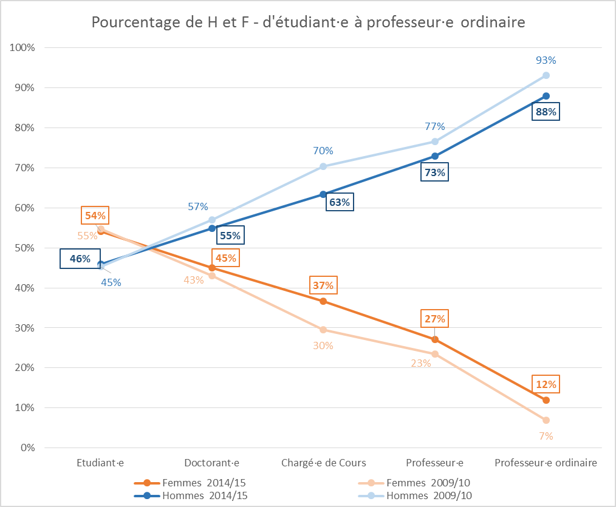
Le « leaky pipeline » et le « glass ceiling » (Exemple de l’Université de Louvain)

Slide 6
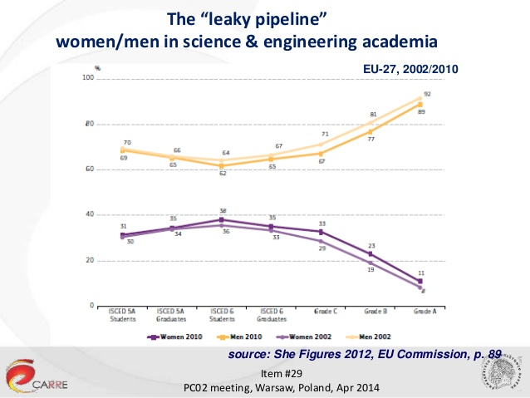

Slide 7
NEWS 15 May 2018 - Nature
Why it’s hard to prove gender discrimination in science
According to the most recent data available from the US National Science Foundation, women accounted for 45% of doctorates in science, mathematics and engineering in the United States in 2015. This figure falls to 42% for female junior faculty members, and to 30% for female senior faculty members.
A 2016 analysis of more than 1,200 letters of recommendation submitted by applicants from 54 countries found that when male postdoctoral researchers were praised, the letters often used superlatives such as 'brilliant' and 'trailblazer', whereas positive letters describing women contained terms like 'hardworking' and 'diligent'.

Slide 8
Les mécanismes sociologiques mis en avant dans la littérature
Ordre sociétal genré
Stéréotypes
Habitus masculin
Effet Matilda pour les filles (par rapport à l’effet Matthieu)
Old boys’ club : les réseaux masculins
Sticky floor : le plancher gluant- Academic Housework : le travail domestique académique
Conflit travail/famille
Organisation genrée

Slide 9
Le genre et le monde académique
Historiquement : des « hommes de sciences »
Féminisation mais des segmentations persistantes (verticales et horizontales)
Des « filtres cachés » : perte de « talents »
Une politique de genre : pas une politique portant uniquement sur les femmes

Slide 10
Une illustration: rapport au travail et vie privée avant la titularisation
La figure du chercheur « exclusif » : focalisation sur la carrière dans un rapport exclusif au travail
C'est vrai que quelque part le cerveau n'est jamais au repos mais moi ça ne me dérange pas parce que moi c'est une passion donc c'est vrai que mes amis ils me traitent tous un peu des fois de « workaholic » mais j'ai envie de dire que c'est une passion, ce n'est pas un métier donc quelque part je vis ma passion et voilà. (Alice, nomination : 32 ans, en couple sans enfant, SST)
La figure du chercheur « breadwinner » : mener une carrière professionnelle tout en ayant un engagement familial, avec un rapport prioritaire au travail et une délégation des charges domestiques
Je rentre généralement vers 17 heures […] vers 20 heures 30 je recommence à travailler. Bon ça c’est, entre guillemets, le quotidien quand il y a rien d’autre. Maintenant, il y a très souvent des réunions qui se mettent ou quand on est en voyage évidemment là tout est chamboulé. (Gaétan, nomination : 34 ans, en couple avec 3 enfants de 5, 3 et 1 ans, SSH)
La figure du chercheur « équilibriste » : combiner carrière et famille en tentant d’équilibrer les deux par des arrangements permanents
Je me disais, j'ai envie d'assister aux conversations où tout le monde se voit en fin de journée et moi je devais partir quoi. Je suis très stricte sur mes horaires, je quitte à 5 heures parce que c'est mon équilibre aussi, j'ai envie de rentrer à la maison, cuisiner, m'occuper des enfants. Si j'ai eu des enfants, c'est pour les voir. (Cassandra, nomination : 35 ans, en couple avec 3 enfants de 10, 8 et 4 ans, SST)

Slide 11
Une prise de conscience institutionnelle est nécessaire
Par exemple, mise en place par décret d’un Comité Femmes & Sciences (CF&S) en Belgique francophone (en 2016) + Personnes de contact genre dans chaque université
Le CF&S a approuvé en 2017 un plan pluriannuel autour de cinq axes :
critères de régulation de la recherche et des carrières
conciliation des vies privée et professionnelle
situation professionnelle des chercheur·e·s
genre et politiques d’enseignement et de formation
reconnaissance des femmes dans la recherche et des résultats de recherche portant sur le genre

Slide 12
Merci pour votre attention
    Quelques références bibliographiques
    Navigating” through a scientific career: a question of private and professional configurational supports. European Educational Research Journal (SAGE), Vol. 2/3, 2017 (avec Barbier P., Dubois-Shaik F.)
    L'expérience de la carrière scientifique aujourd'hui. Zoom sur le vécu des chercheurs postdoctorants, Volume 32 / Numéro 3, Médecine/Sciences (Paris), 2016
    Conjugalité/parentalité et carrières scientifiques à l'épreuve de la mobilité chez les couples de chercheur-e-s, in: Merla, L., François A. (dir), Distances et liens, Academia-L'Harmattan S.A., Louvain-la-Neuve, 2014 (avec Del Rio Carral M., Baguette A., Godesar C.)
    Jeunes chercheurs face aux exigences de disponibilité temporelle. Quelles logiques d’agencement entre la vie professionnelle et la vie privée ?, Temporalités, 18, 2013 (avec del Rio Carral M.)
    Chercheur-e-s sous haute tension. Vitalité, compétivité, précarité et (in)compatibilité travail/famille, Louvain-la-Neuve, Presses Universitaires de Louvain , 2012 (avec del Rio Carral M.)

